Slide 1
유기농자재 제조 및 활용 사례
예산군농업기술센터
농촌지도사 구자운

Slide 2
차례
1. 들어가며
2. 천혜녹즙 및 자연자재들
3. 천적의 보호
4. 무농약 배 재배
5. 마치며

Slide 3
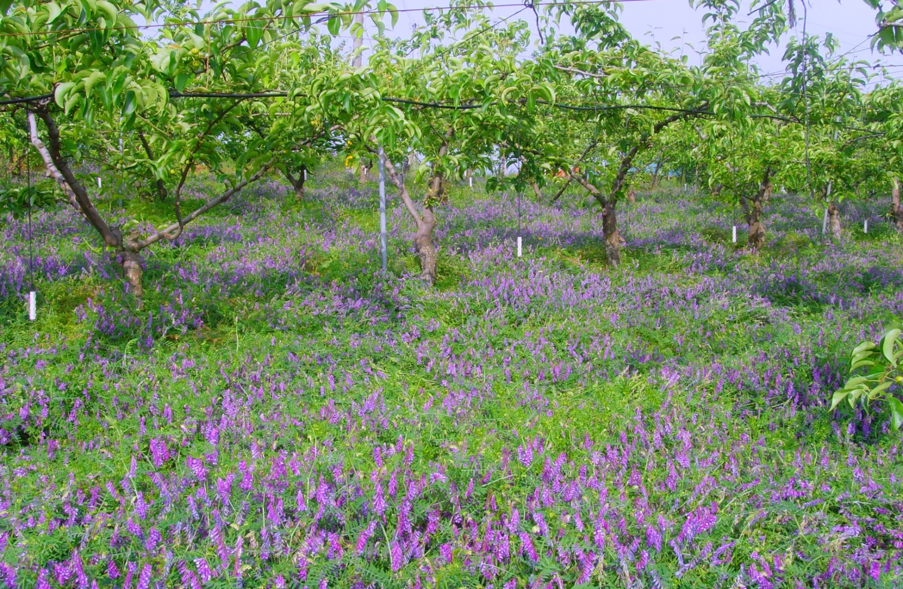
들어가며

Slide 4
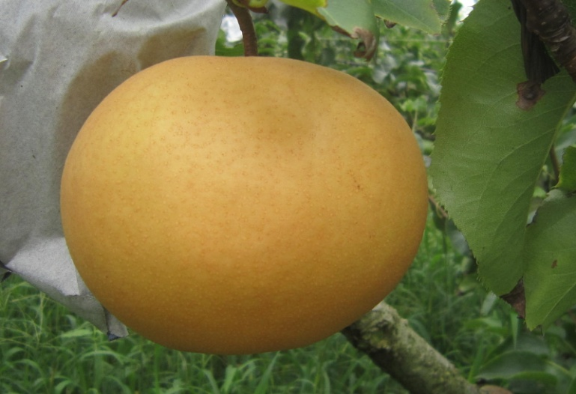
친환경농업 준비 및 실행
2006년. 배농사 11년.
‘07.7~’11.7. 저농약 인증
’09년 황토유황, 유화제
- 배봉지 씌운 후 방제(퓨전)
’10년 봄(개화 전부터)사용
’11년 자연자재 준비
2011. 8월.무농약인증(제71-3-66호)
’12년. 무농약 2년차
’13~14년. 유기전환기(2년),무농약4년.
’15년 : 유기인증 (제71-1-27)

Slide 5
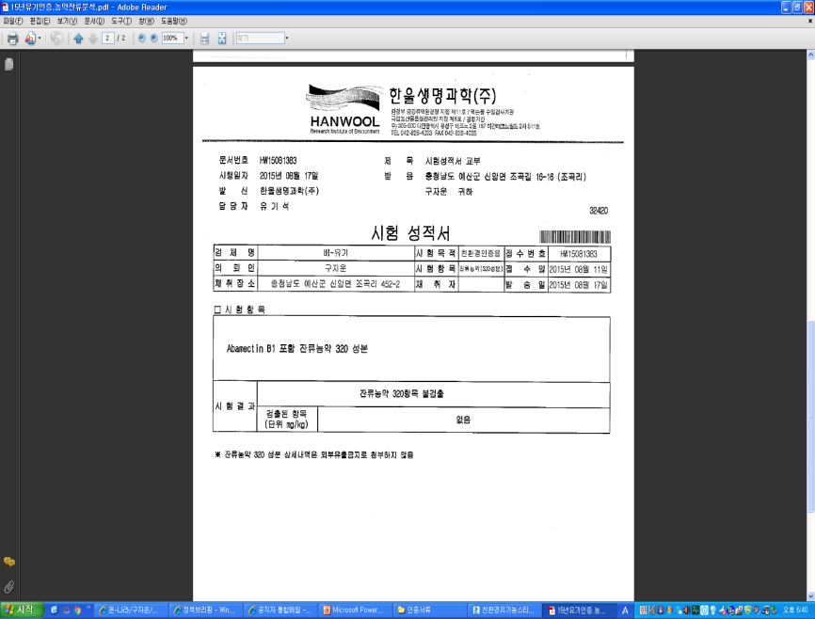
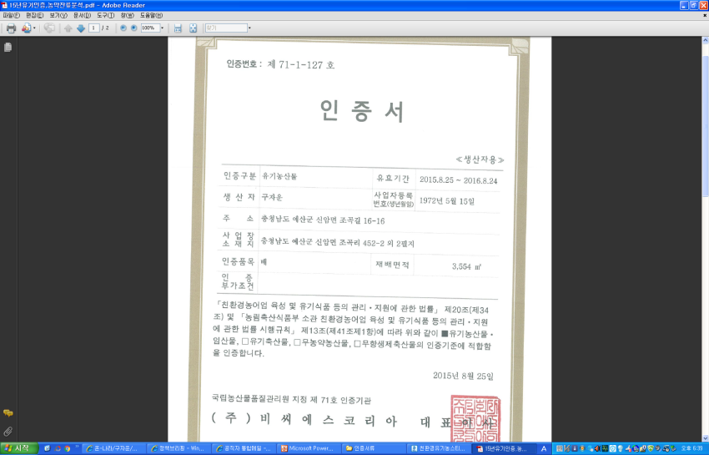
유기인증 농약잔류검사 및 인증서
잔류농약검사: 수확 2~3주 전에 인증기관. 현지 출장 시료 채취 심사함. 320종류(1차 인증기관, 2차 품질관리원 잔류검사)잔류분석 강화됨.
유기농 인증서: 유통업체에 제출함. E마트 친환경매장 납품.
학교급식 : 서울급식.

Slide 6
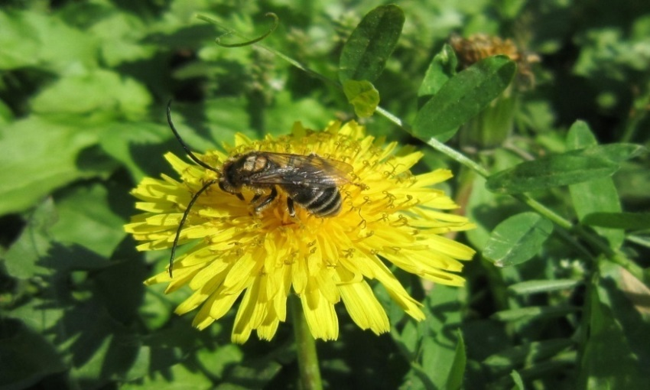
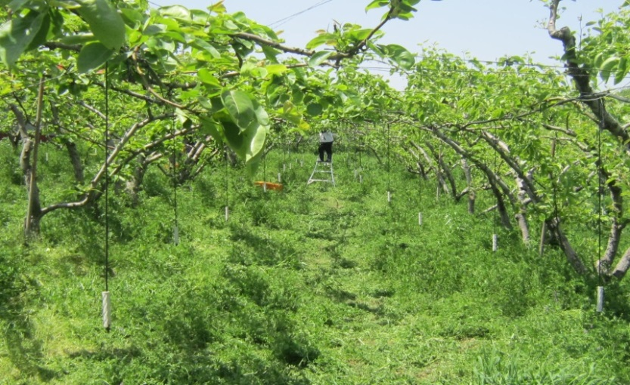
친환경농업을 위한 준비
철학적 소신과 사명감
토양- 땅(3년~5년)관리
초생재배(순환농업)
- 풀(녹비작물), 곤충,
영양관리, 미생물 등
생태계의 균형
욕심을 버릴 것
지속 가능한 농업

Slide 7
2. 천 혜 녹 즙 및 자 연 자 재
천혜녹즙 – 아카시아 꽃, 해초, 쇠비름
주정을 이용한 살충. 살균제
칼슘(천연, 인산, 키토산)
한방영양제
천연농약(자닮유황, 자닮유화제)
물과 부엽토 활용한 액비
  아미노산, 골분, 청초액비 등
TEXT
TEXT

Slide 8
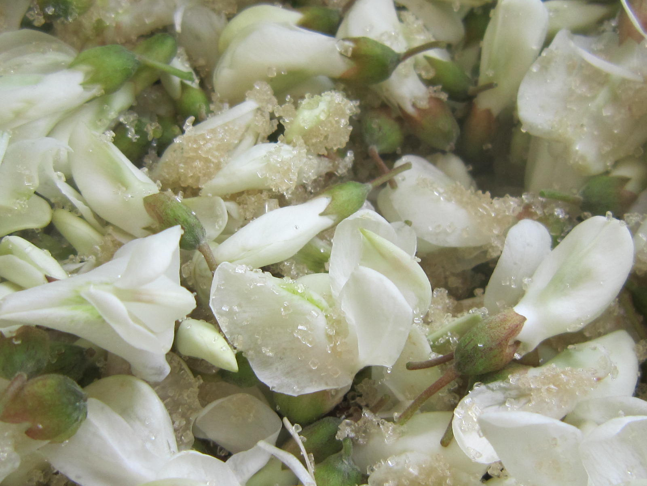
1-1)천혜녹즙-아카시아(효소)
5월 중순. 개화전 채취
꽃과 설탕 1:0.8
꽃피기 전 1회 (500배)
수확1개월 전 2~3회 살포
맛, 당도향상
천연항생제

Slide 9
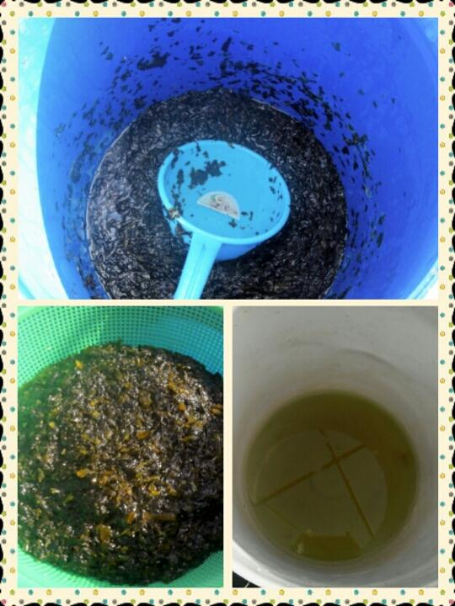
1-2)해초(미역,다시마)녹즙
1월 소한 : 물미역 준비
물미역 잘게 썰어 설탕과 1:1
- 3개월 후 걸러놓았다 사용
(1,000배 , 냉해예방, 착색)

Slide 10
1-3) 쇠비름 효소
척박한 땅에서 자란 것 채취
쇠비름과 설탕 : 1:1
- 6개월 후 걸러 1년 이상 숙성 시켜 사용
(1,000배 , 사과, 배 착색에 도움이 됨)
- 장명채, 오행초, 나물로 해먹기도 함.
- 항암, 당뇨, 피를 멋게 하고 소변을 잘 가게 한다.

Slide 11
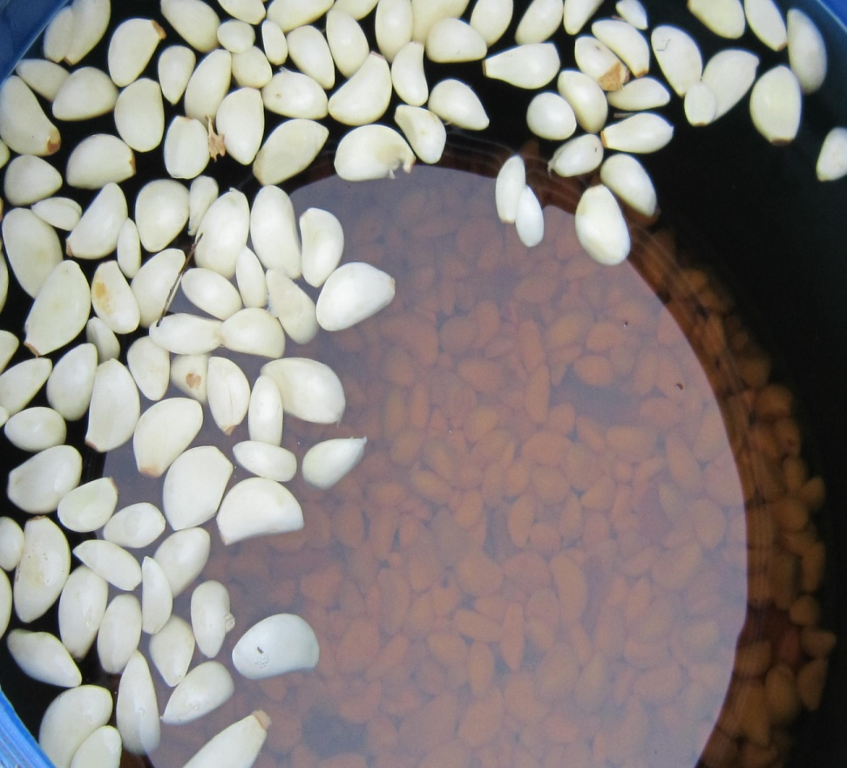
2) 주정을 활용 살충제-마늘
마늘(분쇄) 주정에
담가 활용(풋마늘)
(주정 물10/마늘1 비율)
- 1,000배
- 천연살충(알리신)

Slide 12
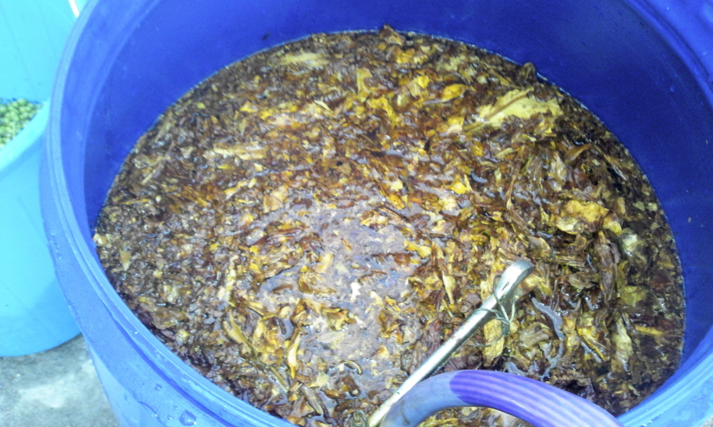
백두옹(할미꽃 뿌리)살충제
백두홍 5근(3kg) 주정물 100리터에 담가
3개월 후 활용
500배 활용
(물500리터에 1리터)
애벌레, 진딧물방제, 모기

Slide 13
백두옹(할미꽃 뿌리)살충제
백두옹(5근:3kg)에 물70L(3~4h)끓임, 1L, 밀봉,서늘한 곳 에 보관,장기간 사용
- 백두옹 물 10리터, 자닮오일 8리터
꼬마 배나무이 방제 (2회 연속사용)오후
- 독초의 양이 늘어나면 자닮오일 양 늘릴것.
- 거품이 줄어 듦.

Slide 14
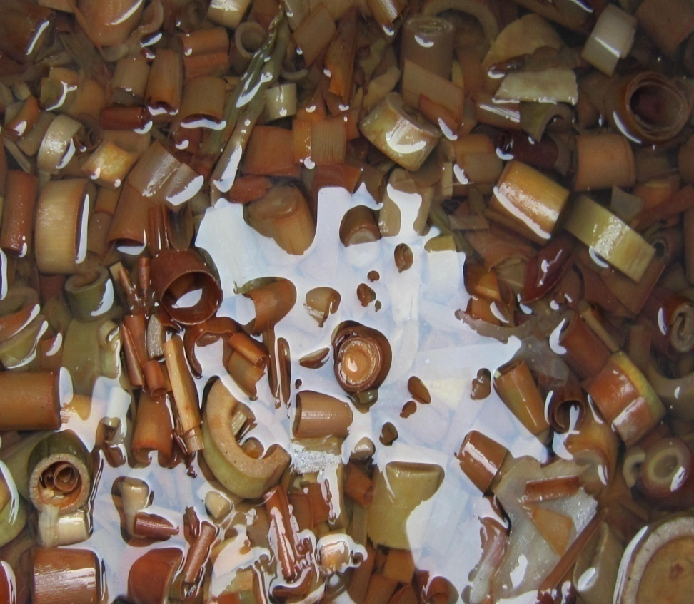
죽순 –효소 및 주정이용
성장 촉진
죽순이(우후죽순) 잘자라는 성질을 활용
배 비대제로 활용
1,000배

Slide 15
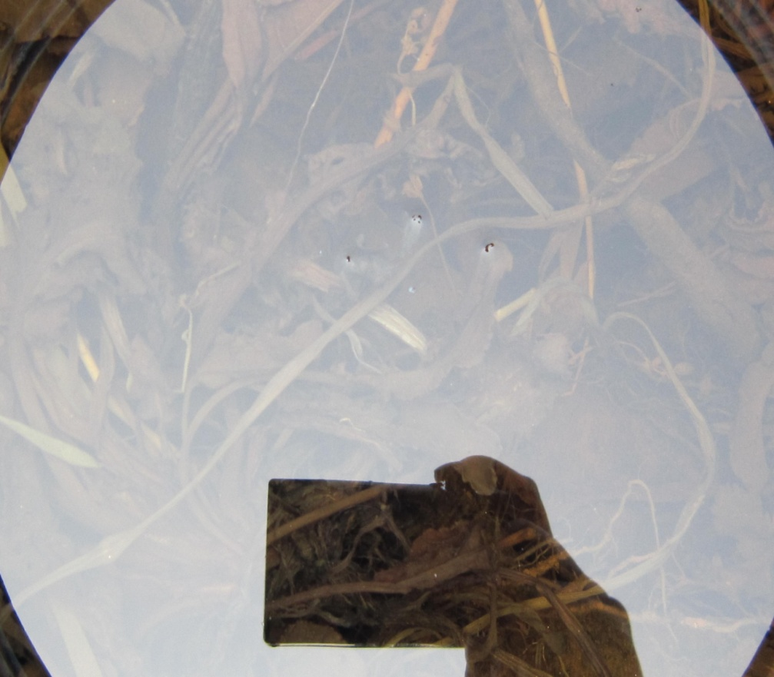
민들레, 소리쟁이
민들레와 소리쟁이 전체 활용
주정에 담가 활용
항균(타락세롤)
활용법 : 1,000배

Slide 16
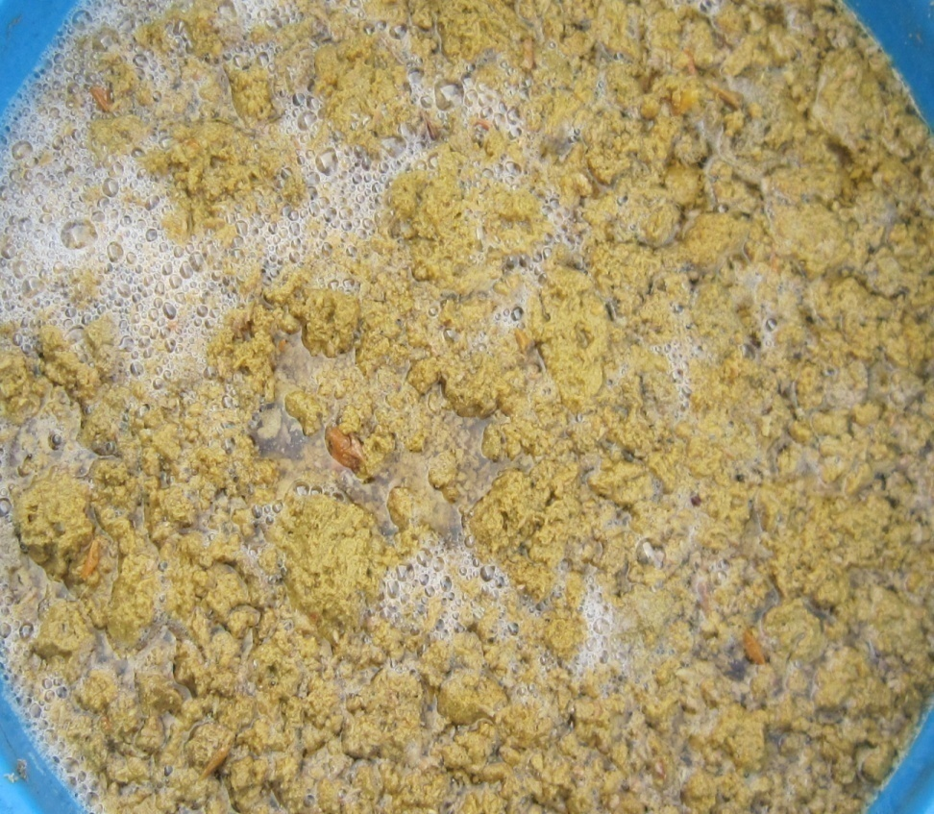
은행외과피 활용
은행 외과피 물
균 기피효과
활용법 : 물500리터
1리터 (500배)활용

Slide 17
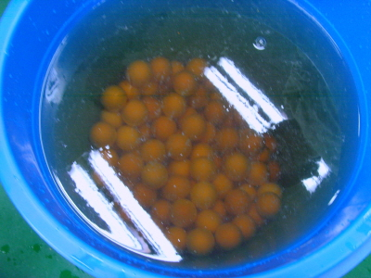
3)천 연 칼 슘(계 란 껍 질)
현미식초 20리터에 계란60알을 넣는다.
12시간 경과 후 계란껍질이 녹아 없어지면 계란알맹이를 뜰채로 건져낸다

Slide 18
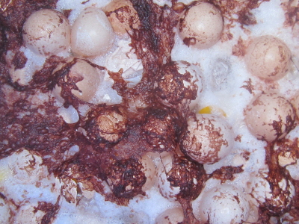
천연칼슘(계란껍질)
계란껍질만을 이용 시 껍질
내부 하얀막을 제거 후 사용.
바짝 말리거나 불에 볶아 사용
입구가 큰 용기 사용
3개월 후 1,000배 희석 사용
고추, 상추에 특효
모든작물에 사용가능

Slide 19
인산칼슘 (소,돼지 뼈)
봄에 꽃이 피고 열매 맺을 때 사용
잎, 줄기 성장, 끝순이 뻣뻣해지고 충, 균에 강해짐
과일이 딱딱해 지는 현상이 발생할 수
있으니 조심해서 사용
재료를 굽거나(뼈) 잘게 빻아 현미식초에 혼합.(재료1KG:현미식초10리터)
3개월 후 1,000배 희석 사용

Slide 20
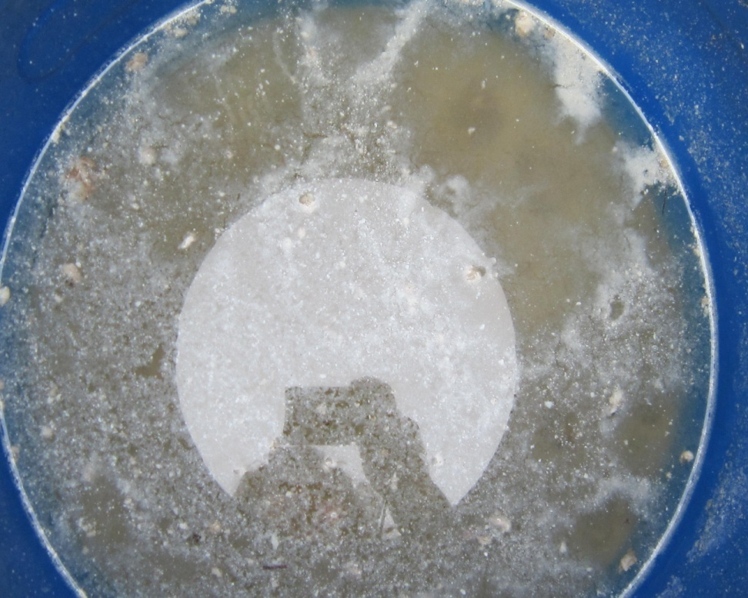
인산칼슘
현미식초 18리터에
동물뼈 2kg넣어
3개월 후 사용
- 꽃피기전 1회
- 교대기(영양생장- 생식생장) 2회
- 500배 활용
- 인산(핵분열, 꽃필때)필요한 영양분

Slide 21
키토산칼슘(게,새우껍질)
재료 1KG : 현미식초 또는 목초액 10리터)
3개월후 1,000배 희석 사용
※ 칼슘 시비 시기
- 천연칼슘 : 꾸준히 1,000배 희석
- 인산칼슘 : 꽃피기전1회, 교대기 2회
- 키토산칼슘 : 수확1개월 전 2회(당도증가)

Slide 22
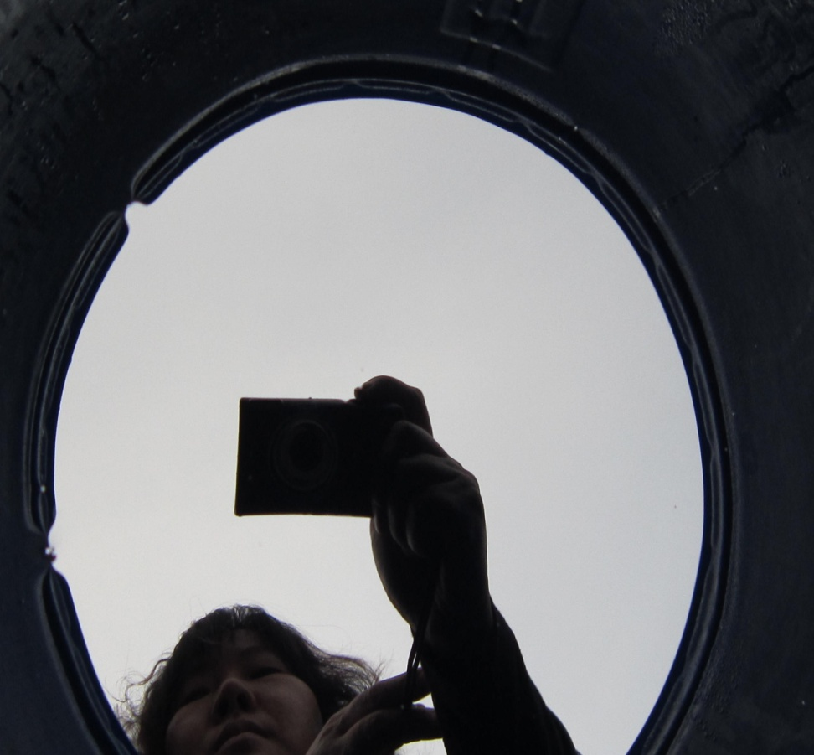
4) 한방영양제
한방영양제
당귀, 계피, 감초
막걸리, 흑설탕
주정(발효주정)
- 1,000배 활용
- 엽면 시비 및 관주
당귀:살충,항균(쿠마린)

Slide 23
한방영양제 만들기
재료 : 한약재(당귀10근, 계피5근, 감초5근),
발효주정(95%)4통, 막걸리 2(20L)통,
설탕 4kg, 통4개(100리터)
- 보조재료: 마늘, 생강
TEXT
TEXT

Slide 24
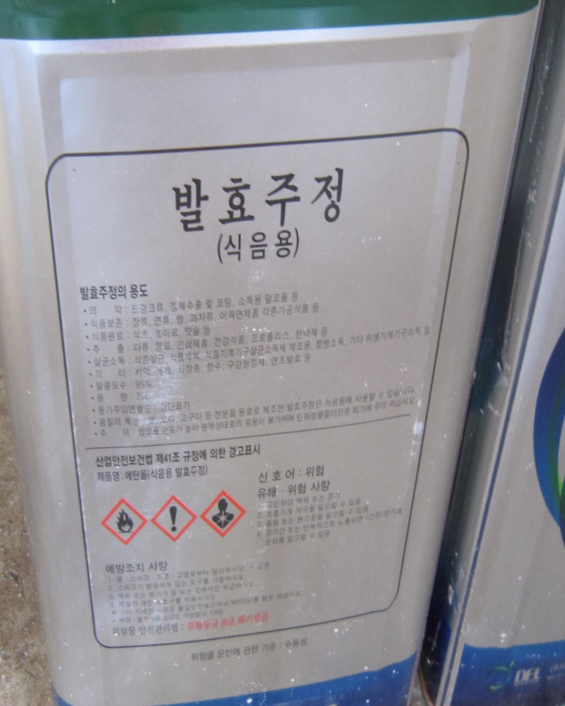
주정(酒精):에틸알콜,에탄올
무색,무취,무미
파란불꽃, 독성無
전분,당분 물료를 발효시켜 알콜성분85도이상 증류(주세법)
원료:곡류(쌀,보리쌀), 서류(고구마, 감자)전분질-효소-당화-발효성당-발효공정-주정

Slide 25
실습과정(1)
1. 통4개 준비된 재료 당귀5근(2통), 계피5근, 감초5근을 넣는다.
2. 각각의 재료에 막걸리를 넣어서 24시간 동안 한약재가 우러나도록 불린다.
3. 불린 한약재 통에 재료 무게의 1/3에 해당되는 설탕(흑색, 황색)을 각각 1kg을 넣고 4~5일 발효
(약냄새가 가시고 향긋한 냄새가 나면 완성)
4. 주정물을 1통에 70~80%정도 되게 넣고 1개월 후 4개통의 한약재를 걸러서 1개통에 혼합
3개월 후부터 엽면시비 1,000배희석, 관주는1,000배
* 육묘, 어린모, 어릴때 사용하면 효과적임

Slide 26

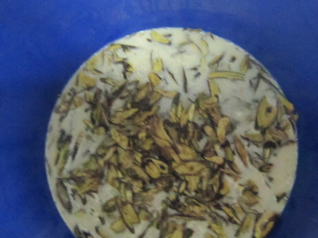
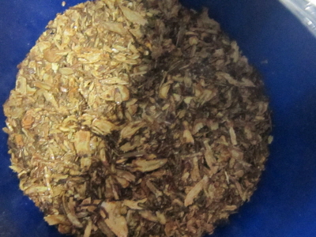
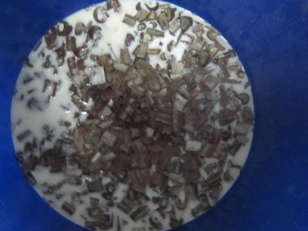
실습과정
주정(발효주정)95%1통에
2배의 물을 넣어 35%의 주정물
즉 60리터를 만들어 놓는다.
주정을 구입하였을시 화재의 위험이 있으므로
취급주의
TEXT
TEXT
TEXT
TEXT
당귀5근
감초5근
당귀5근
계피5근
TEXT
TEXT
TEXT
TEXT

Slide 27
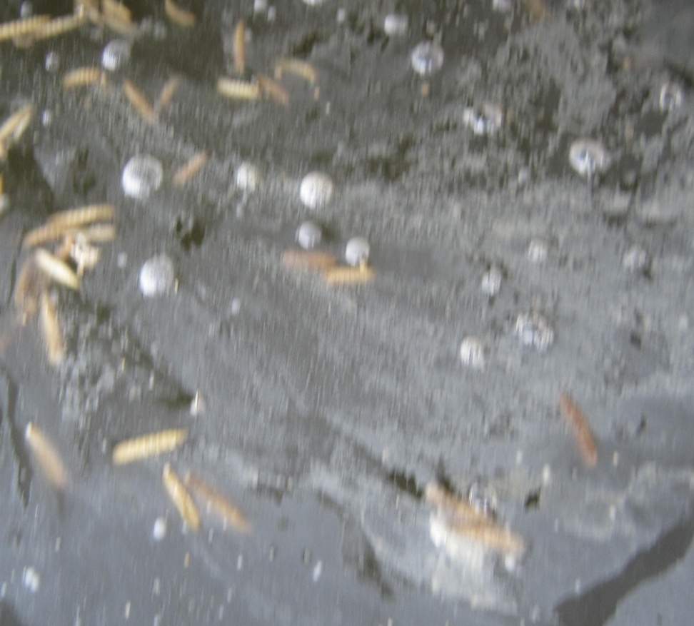
5)아 미 노 산 액 비
물300리터 통에
멸치80kg, 천매암10kg, 부엽토 약간
200~500배 활용
관주

Slide 28
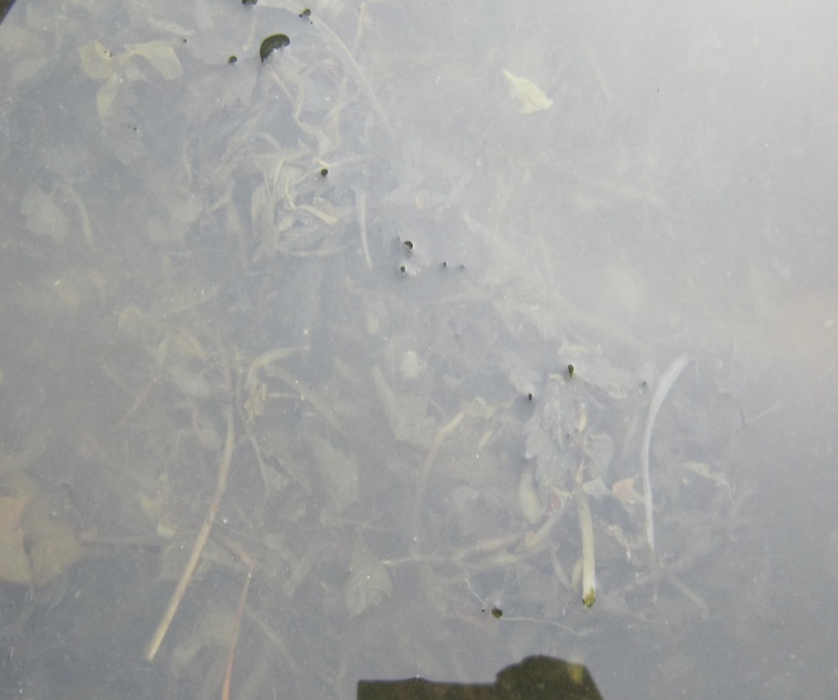
청 초 액 비
산야초 가득 넣고 물을 채우고 부엽토, 천매암 넣고 발효시켜 사용
종합 영양액

Slide 29
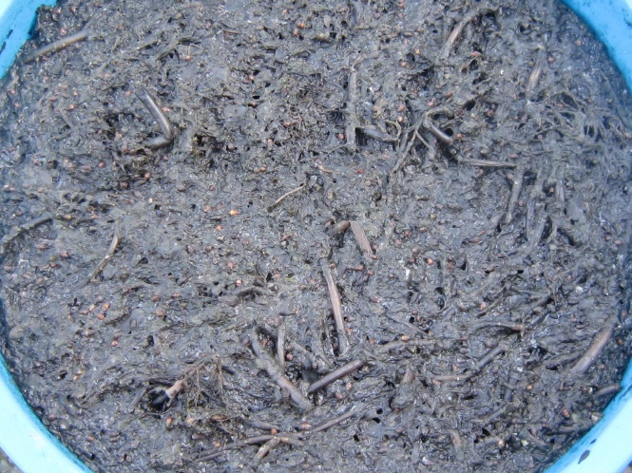
쇠비름 액비: 부엽토(관주)

Slide 30
6)천연농약(자 닮 유 황 만들기)
재료: 황토분말500g, 천매암500g, 천일염
1.5kg, 유황25kg, 가성소다(NaOH)20Kg,
파란고무통100리터
TEXT
TEXT

Slide 31
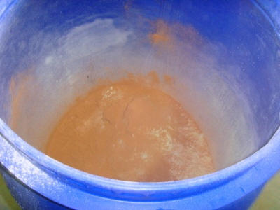
실습 과정 (1)
1.파란고무통에 유황25kg을 넣는다
2.황토분말500g, 천일염1.5kg, 천매암분말500g
미네랄보급 및 유황의기름기 제거

Slide 32
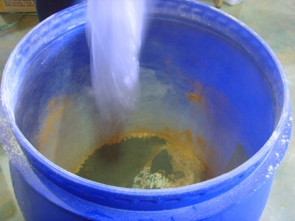
실습 과정(2)
3.유황무게의0.8배인 20kg의 가성소다를 추가
(가스발생주의)
4. 물을 유황무게의 2배인 50리터 넣고 막대로 전체를
휘젓는다.
5. 가성소다, 물, 유황이 반응 온도가 100도가 넘어간다.

Slide 33
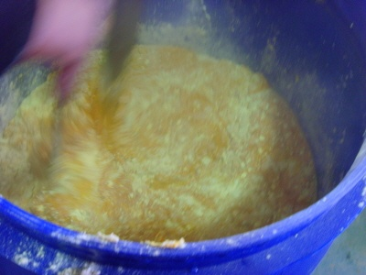
실습 과정(3)
6. 용액의 온도가 100도넘게 되면 끓는 현상이 생기게 되는데 과하여 넘칠 가능성이 있으면 아주 약간의 물을 첨가 온도를 낮추면서 휘젓는다.
7. 10여분이 지나면 유황이 거의 녹고 약간의 덩어리가 남게 되는데 채로 걸러서 으깨어 재투입 녹는 속도를 빠르게 할 수 있다.

Slide 34
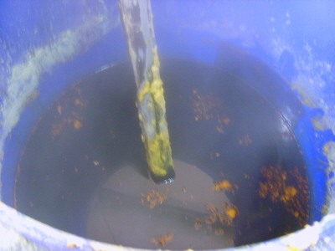
실습 과정(4)
8. 작업이 완료되면 용액의 총량은 67.5리터가 된다. 이때 유황함량은 37%선이 되면 여기에 32.5리터의 물을 더 가하면 25%의 황토유황이 완성된다. 2~3시간 침전시켜 밀봉해 저장한다

Slide 35
천연농약(자닮 유화제 만들기)
재료 : 가성가리(KOH)3.2kg,물 2.5리터,
카놀라유1통(18리터)
TEXT
TEXT

